Slide 1
FAZA 1 — WYNIKI WSTĘPNE
Multimodal Contrastive
Pre-training dla Kardiologii
📋 Tekst kliniczny
📈 Sygnały (vitals)
🧠 Contrastive SSL
Predykcja in-hospital mortality — z pierwszych 24h pobytu
Miks tekstu (notatki) i sygnałów (vitals/laby) → uczymy się wspólnych reprezentacji
bez bezpośrednich etykiet śmiertelności — przez contrastive learning.
Notes:
SPEAKER NOTES — Slajd 1 (Cel i motywacja) | ok. 35 sek. Patrzymy na pacjenta w czasie: z notatek i z monitora chcemy oszacować ryzyko zgonu w trakcie hospitalizacji. Problem jest trudny, bo etykiety (mortality) są skąpe na wejściu treningu, więc używamy contrastive learning, żeby nauczyć wspólnego języka dla tekstu i sygnałów bez ich bezpośredniego użycia.

Slide 2
Pipeline w 2 fazach
FAZA 1 (gotowa ✓)
FAZA 2 (następny krok)
Contrastive Pre-training
Two-Tower (BERT + CNN)
+ InfoNCE Loss
Output: frozen embeddings
(128-D, L2-norm)
Dane: 9 749 notatek | 314k par
Temporal GNN
Graf pacjenta → P(mortality)
edge_attr = Δt
(odstęp czasowy między zdarzeniami)
Węzły: zdarzenia + notatki
Krawędzie: chronologiczne
Δt
node_embeddings.pt z Fazy 1 → zamrożone wejście do Fazy 2
Notes:
SPEAKER NOTES — Slajd 2 (Pipeline) | ok. 45 sek. Najpierw budujemy reprezentacje dla tekstu i sygnałów bez etykiet śmiertelności (Faza 1). Potem dokładamy dynamikę: w Fazie 2 poruszamy się po grafie zdarzeń, a czas między nimi jest jawnie kodowany jako Δt. Embeddingi z Fazy 1 są zamrożone i przechodzą wprost jako atrybuty węzłów do GNN-a.

Slide 3
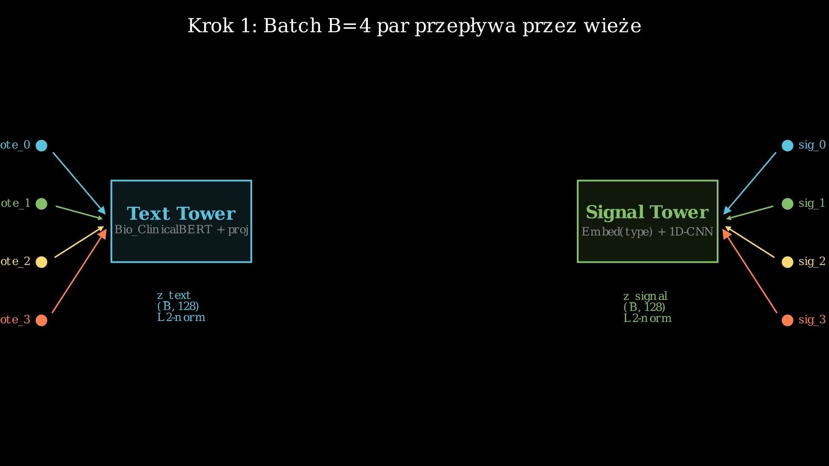
Faza 1 — Two-Tower + InfoNCE
Bio_ClinicalBERT + proj
animacja: intuicja mechanizmu contrastive learning (36 s)
1D-CNN encoder
InfoNCE T=0.07
positive pair: note_i ↔ signal_i negatives: note_i ↔ signal_j (i≠j, in-batch) z_text, z_signal ∈ ℝ¹²⁸ L2-norm
Notes:
SPEAKER NOTES — Slajd 3 (Two-Tower + InfoNCE) | ok. 55 sek. Animacja (36s) pokazuje krok po kroku przepływ przez obie wieże: - Krok 1: batch B=4 par wchodzi do Text Tower (Bio_ClinicalBERT + proj) i Signal Tower (Embed + 1D-CNN) - Wynik: z_text i z_signal ∈ ℝ¹²⁸, oba L2-znormalizowane - Krok 2: macierz podobieństw (B×B) — diagonal = positive pairs (ta sama notatka ↔ sygnał) - Krok 3: InfoNCE 'przyciąga' diagonal, 'odpycha' off-diagonal. T=0.07 → ostry kontrast. Kluczowe zdanie: 'Model uczy się wspólnego języka klinicznego dla tekstu i sygnałów — bez etykiet mortality.' [Zatrzymać animację przy scenie 'positive pairs' lub 'macierz podobieństw']

Slide 4
Dane v1 i postęp treningu
10 775
9 749
314k
hospitalizations
unique notes
text×signal pairs
⚠️ Ograniczenie — local training only
📉 Co widzimy w logu
Train: 4.07 → 3.64 (↓ stale)
Val best: 3.83 (epoka 10)
Epoka 15: val ↑ (early stop?)
BERT 28.9M / 108M trainable
(bottom 8/12 warstw zamrożone)
Notes:
SPEAKER NOTES — Slajd 4 (Dane v1 + trening) | ok. 40 sek. Dla v1 mamy już większą kohortę CCU/CVICU i poprawne in-hospital mortality. Trening przebiega na CPU (MacBook Pro) — to istotne ograniczenie: jedna epoka trwa ok. 1–4h, brak mixed precision (AMP). Po 6 epokach train loss spada stabilnie poniżej baseline ln(64)=4.159, val loss najniższy przy epoce 5 (3.818). Epoka 6 pokazuje lekki wzrost val — kandydat do early stop.

Slide 5

Co widać po treningu — similarity matrix
Co widać?
diagonal = positive pair text_i ↔ signal_i off-diagonal = negative (i ≠ j, in-batch) Epoka 0: brak kontrastu, przekątna szara. Epoka 15: diagonal 'świeci' → model nauczył
się par klinicznych.
prawdziwe dane · τ=0.07 · batch=64 · baseline ln(B)=4.15
↑ rośnie
cos_sim diagonal
↓ spada
off-diagonal
Notes:
SPEAKER NOTES — Slajd 5 (Similarity matrix) | ok. 55 sek. To są PRAWDZIWE dane z treningu — τ=0.07, batch=8, baseline ln(8)=2.08. Animacja (5.8s) pokazuje ewolucję macierzy cosinusowej text×signal przez epoki 0→4: - Epoka 0 (przed treningiem): macierz jednorodna, brak kontrastu - Z epoką na epokę: diagonal staje się coraz jaśniejsza (wyższe cos-sim dla positive pairs) - Off-diagonal ciemnieje (model aktywnie odpycha negatywne pary) Hasło do powiedzenia: 'diagonal = positive pairs — im jaśniej świeci, tym lepiej model rozróżnia pary.'

Slide 6
Wyniki treningu — UMAP embeddingów
Co widzimy?
czerwony = zgon (mortality=1) niebieski = przeżył (0) Epoka 1→15: punkty migrują (UMAP fit na ostatniej epoki, transform na wcześniejszych) Klastry zaczynają
rozróżniać mortality
— a model nie widział
etykiet w trakcie
treningu!
Bio_ClinicalBERT + InfoNCE · val=250 notatek · kolor: mortality · 15 epok
Dlaczego to ważne?
Self-supervised loss (InfoNCE) nie zna mortality. Mimo to przestrzeń ma strukturę. Sanity-check przed GNN.
Notes:
SPEAKER NOTES — Slajd 6 (UMAP) | ok. 55 sek. To są PRAWDZIWE dane z treningu — 250 notatek ze zbioru val, Bio_ClinicalBERT + InfoNCE. Animacja (10s) pokazuje ewolucję UMAP przez 9 epok: - Czerwone punkty = pacjenci, którzy zmarli (mortality=1) - Niebieskie = przeżyli (mortality=0) - UMAP fit na ostatniej epoce, transform na wcześniejszych → 'migracja' punktów = jak embeddingi się uczą Kluczowe zdanie: 'InfoNCE nie widział etykiet mortality — a mimo to przestrzeń zaczyna je rozróżniać. To sanity-check, że reprezentacje niosą kliniczny sens przed przekazaniem ich do GNN.'

Slide 7
Następne kroki
Faza 2 — Temporal GNN (must-have)
Ulepszenia Fazy 1 (roadmap)
graph_builder.py → tgnn_model.py → train_gnn.py węzły: zdarzenia + notatki (embeddingi z F1) krawędzie: skierowane chronologicznie edge_attr = Δt output: P(mortality) z grafu pacjenta
Hard negatives — trudniejsze pary dla silniejszego kontrastu Sensowniejszy pairing — lepsze dopasowanie nota↔sygnał Skalowanie danych
— więcej kohort poza CCU/CVICU
Notes:
SPEAKER NOTES — Slajd 7 (Następne kroki) | ok. 40 sek. Następny krok to przejście z embeddingów do dynamiki: budujemy graf pacjenta i uczymy Temporal GNN, gdzie czas między zdarzeniami jest wprost w wejściu jako edge_attr=Δt. Równolegle poprawiamy Fazę 1: chcemy więcej i 'mądrzejszych' negatywów oraz sensowniejszy pairing, żeby kontrast był silniejszy. Kluczowe ograniczenie bieżące: trening biegnie na CPU (MacBook). Prezentowane wyniki to pierwsze 6 epok — model się uczy, ale potrzebuje GPU do pełnej zbieżności.

